Slide 1
Цифровая фабрика процессов
учебно-производственная площадка с элементами реального производственного процесса постройки судов с использованием технологий Индустрии 4.0
https://pt.2035.university/project/cifrovaa-fabrika-processov

Slide 2
Клиент
Проблема
– промышленные предприятия
– образовательные учреждения
– низкая производительность труда (43 место в мировом рейтинге)*
– устаревший технологический процесс
– человеческий фактор
– внедрение в образовательный процесс реальных технологических процессов производства и возможности использования в них цифровых технологий
Потребитель
– работники предприятий
– студенты
– повышение квалификации
– получение практического опыта отработки реальных технологических процессов
Ученые назвали причину низкой производительности труда в России
Жизненный цикл знаний и навыков российского работника: мощный старт и быстрая деградация
Чтобы повысить производительность труда, надо стимулировать приток новых технологий
* По данным ourworldindata.org 2021 год
Notes:
человеческий фактор
Но было бы несправедливо всю ответственность перекладывать на плечи государства. В низкой производительности труда повинны и сами россияне. Тут есть два аспекта.
Первый — это профессиональная подготовка. Наш народ действительно умный и талантливый. Достаточно посмотреть на международные профессиональные конкурсы в самых разных отраслях — от токарного дела до программирования, — где россияне постоянно занимают высокие места. Но конкурс заканчивается, и тот же токарь возвращается работать за устаревший станок...
Россияне медленно меняются, говорит Айрапетян. «Следствием этого становится критически низкая производительность труда в тех отраслях, которые в XXI веке двигают экономику наиболее динамично, ведут к технологическим прорывам

Slide 3
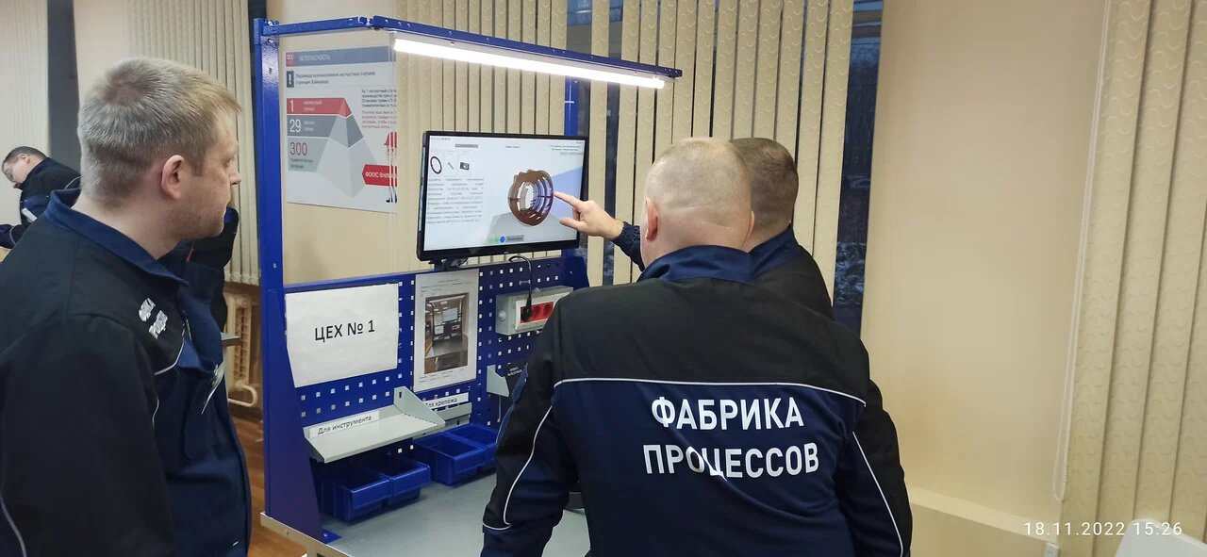
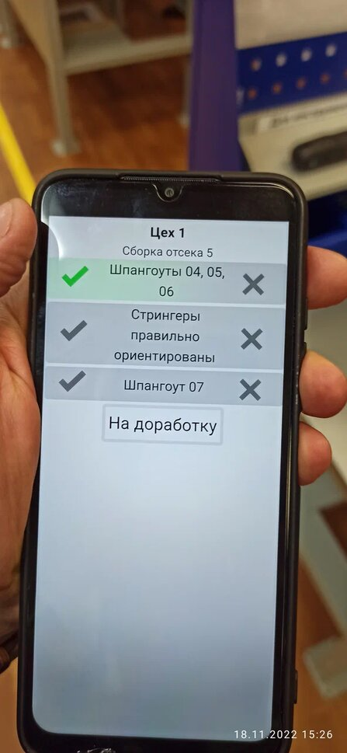
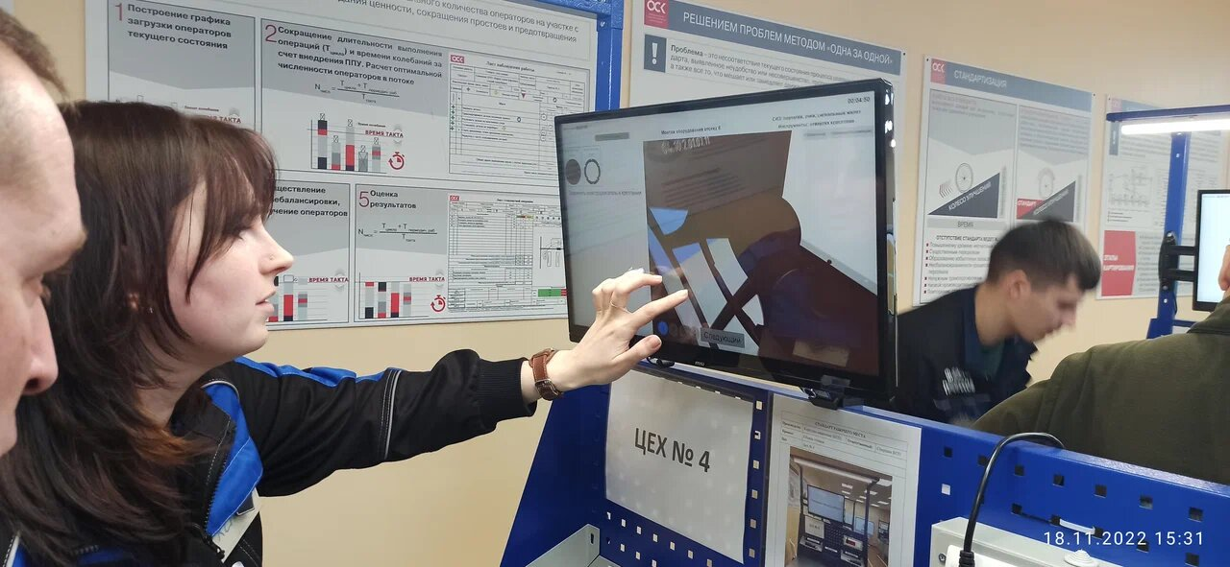
Актуальность
знакомство с технологиями Индустрии 4.0 и возможностью их внедрения
выявление потерь и их устранение в производственных процессах;
автоматизация основных бизнес-процессов
формирование цифрового мышления
вовлечение работников в идеологию цифровой трансформации производства
Почему существующих вариантов решения
недостаточно?
Существующие учебно-имитационные Фабрики процессов используют традиционные методы и инструменты бережливого производства:
Организация рабочего пространства (5S)
Картирование потока создания ценности
Визуализация
Быстрая переналадка оборудования
Канбан
Стандартизация работ
Перебалансировка работ
Защита от непреднамеренных ошибок
Всеобщее обслуживание оборудования

Slide 4





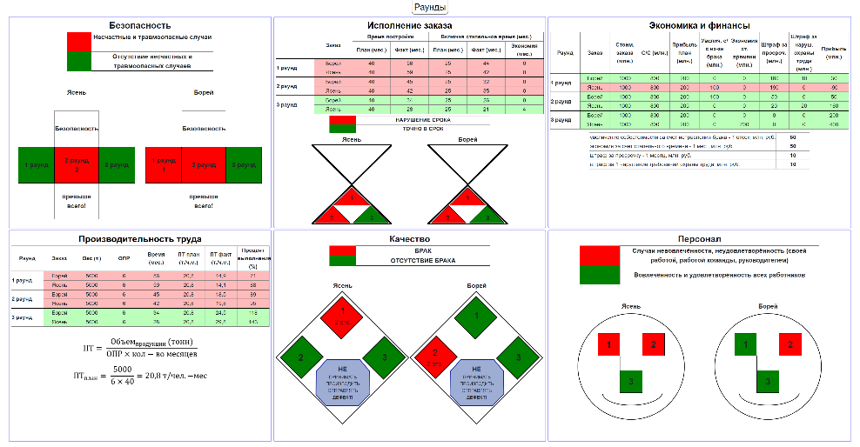
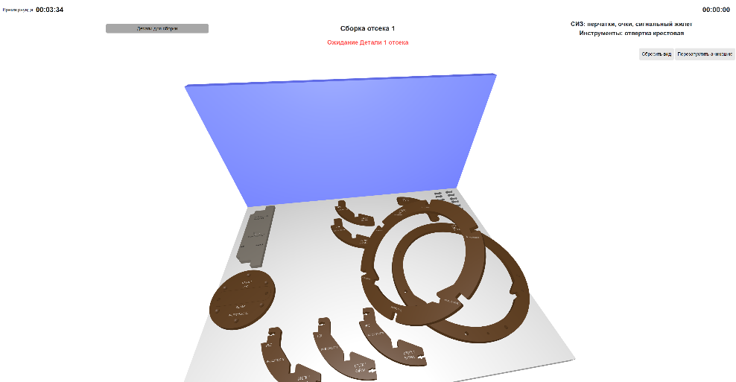
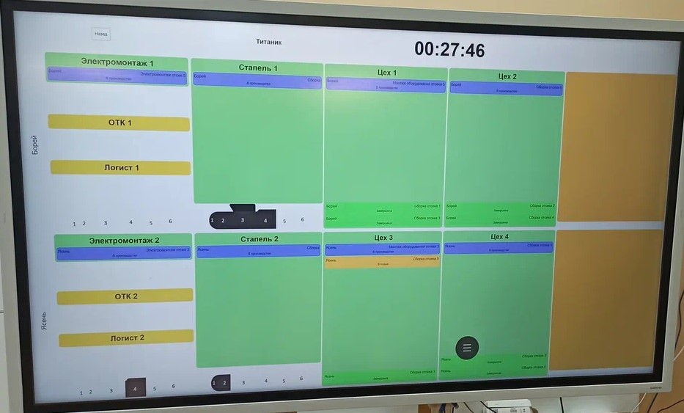
Технологические направления
Основные элементы
Маринет Технет Сквозные технологии
Использование сквозных цифровых технологий совместно с традиционными методами и инструментами бережливого производства с целью достижения экономического эффекта в производственных процессах
Цифровая 3D модель
изделия
Веб технологии
Автоматизация
производственных процессов
Машинное обучение
Нейронная сеть ResNet50
Интерактивные инструкции с трехмерными анимированными моделями позволяют освободить рабочее место, подробно и наглядно показать все операции
Все части системы обмениваются информацией в реальном времени, позволяя отслеживать состояние, проблемы и оперативно управлять процессом
Все действия и изменения отслеживаются, фиксируется время выполнения задач, что используется для анализа результатов, достижений и потерь

Slide 5









Бизнес-модель
Ключевые партнерства
Ключевые действия
Ценностное предложение
Взаимоотношения с клиентами
Клиентский сегмент
Разработка концепции Цифровой
фабрики процессов
Подготовка помещения к работе
Закупка материалов и оборудования
Создание макетов, разработка и тестирование системы
Обучение тренеров
Разработка стратегии рекламы, создание страниц в социальных сетях
Набор клиентской базы, создание партнерских отношений
Знакомство с технологиями Индустрии 4.0 и возможностью их внедрения в производственные процессы
Выявление потерь и их устранение в производственных процессах
Автоматизация основных бизнес-процессов
Формирование цифрового мышления
Вовлечение работников в идеологию цифровой трансформации производства
Каждый клиент важен
Личный контакт
Удаленное обслуживание и поддержка
Промышленные предприятия
Образовательные организации
Спонсоры
Поставщики материалов и оборудования
Консультанты
Каналы сбыта
Ключевые ресурсы
Помещение
Оборудование (мебель, компьютерная техника, видеокамеры, инструмент, средства защиты)
Персонал (руководитель проекты, программист, проектный менеджер, тренеры)
Прямые продажи
Цифровой маркетинг
Событийный маркетинг
Структура издержек
Потоки поступления доходов
Материальные затраты
Заработная плата с отчислениями
Амортизационные отчисления
Прочие
Оказание образовательной услуги по повышению квалификации
Заключение договора франчайзинга

Slide 6
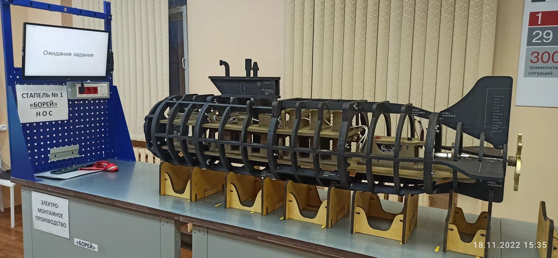
Текущие результаты
В 2022 году на базе филиала САФУ в г. Северодвинске при активном участии и содействии предприятий ОСК введена в действие Цифровая фабрика процессов, где активно проводится обучение работников судостроительных предприятий

Slide 7
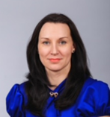
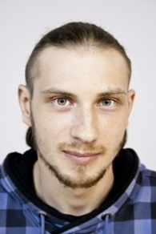
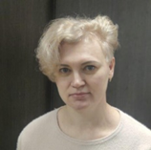
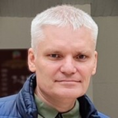
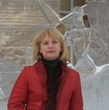
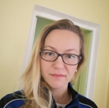
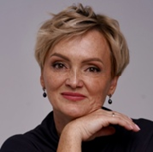
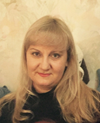
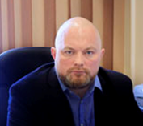
Команда
Тренер
Системный администратор
Помощник директора
Проектный менеджер/Тренер
Проектный менеджер/Тренер
Руководитель проекта
IT решения
Сопровождение проекта
Технические решения
Обучение
Обучение
Тренер
Директор
Тренер
Тренер
Методическое сопровождение
Обучение
Финансы
Коммуникация
Маркетинг
Обучение
Технические решения
Обучение

